Slide 1
ỦY BAN NHÂN DÂN HUYỆN AN LÃO TRƯỜNG TIỂU HỌC QUANG TRUNG
SÁCH KẾT NỐI TRI THỨC VỚI CUỘC SỐNG
MÔN TOÁN – LỚP 2
GVCN : Phạm Thị Thu Hà

Slide 2
CHƠI TRỐN TÌM
CÙNG BẠCH TUYẾT VÀ 7 CHÚ LÙN

Slide 3
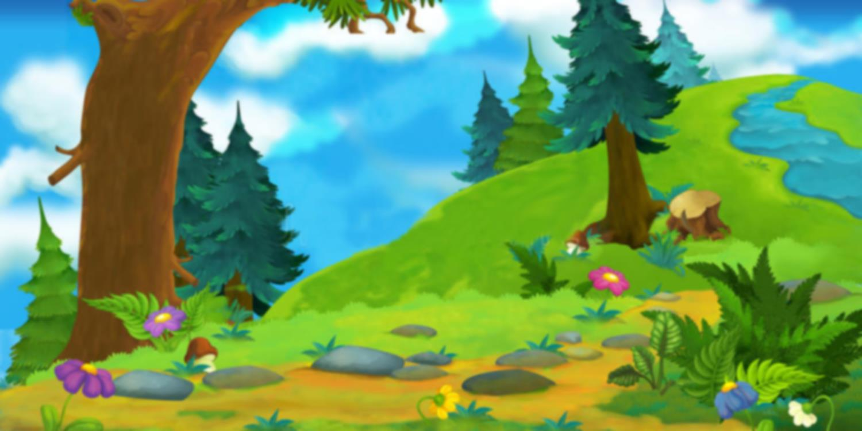
Hình bên có mấy hình tứ giác?
A.1
B.2
C.4
D. 3
ĐÚNG RỒI

Slide 4
Có mấy đường gấp khúc?
A.1
B.2
C.3
D.4
ĐÚNG RỒI

Slide 5
Bài 27:
Thực hành gấp, cắt, ghép, xếp hình. Vẽ đoạn thẳng.

Slide 6
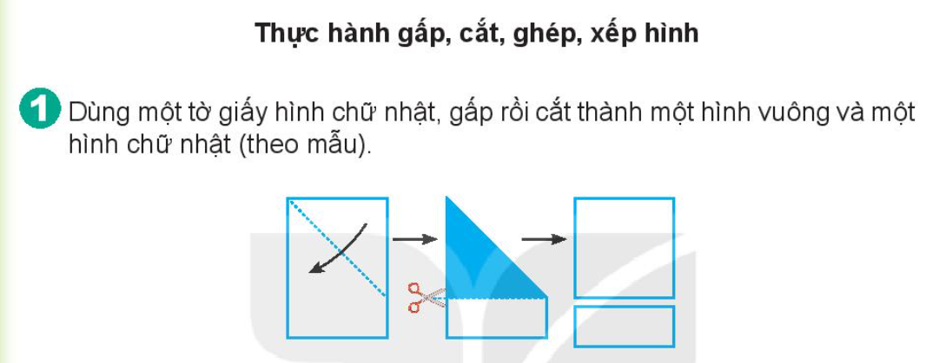

Slide 10
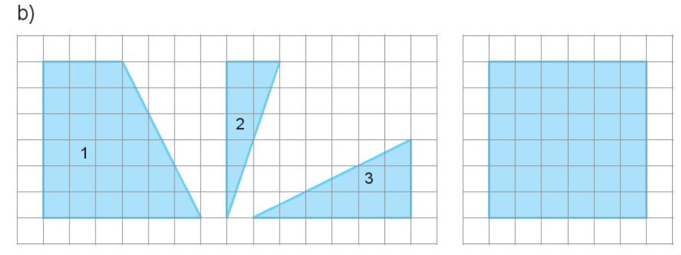

Slide 11
CHÀO TẠM BIỆT
Liên hệ giáo án:
FB: Hương Thảo
Gmail: tranthao121006@gmail.com

